Slide 1
Microeletrônica: Introdução ao Projeto Físico de Portas Lógicas
Rafael Schivittz, Roberto Almeida, Giane Ulloa, Fábio Silva
Cristina Meinhardt, Paulo F. Butzen

Slide 2
Organização do Curso
Aula 1 – Álgebra booleana → Tabela Verdade → Rede de chaves.
Introdução ao NGSPICE → Fontes DC e PWL
Aula 2 – Transistores → Lógica Complementar
(Pull-up/Pull-down)
Aula 3 – Construção das portas lógicas complementares
INV, NAND2, NOR2, AOI
Aulas 4, 5 e 6
Atrasos, Dimensionamento, Sub-circuitos.

Slide 3
Organização do Curso
Aula 1 – Álgebra booleana → Tabela Verdade → Rede de chaves.
Introdução ao NGSPICE → Fontes DC e PWL
Aula 2 – Transistores → Lógica Complementar
(Pull-up/Pull-down)
Aula 3 – Construção das portas lógicas complementares
INV, NAND2, NOR2, AOI
Aulas 4, 5 e 6
Atrasos, Dimensionamento, Sub-circuitos.

Slide 4
Nem tudo é CMOS Complementar
Existem diversos modos de construir um arranjo de transistores para uma mesma função.
Eles vão diferir
Número de transistores (área)
Atrasos
Potência
+ desempenho
- Potência
- Área

Slide 5
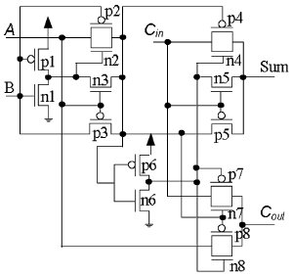
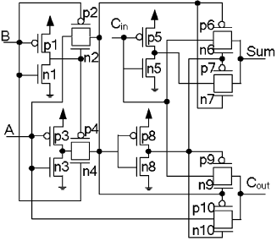
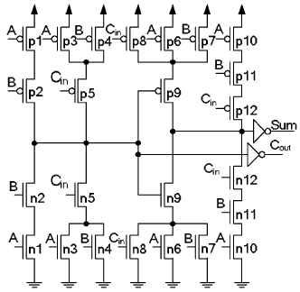
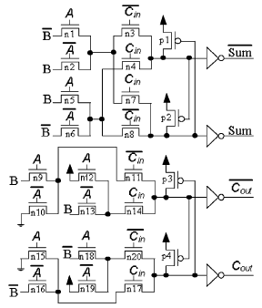
Exemplo Somador de 1 bit
CMOS
TGA
TFA
CPL
Híbrido
Chang, C. H., Gu, J. M., & Zhang, M. A review of 0.18-μm full adder performances for tree structured arithmetic circuits, 2005.

Slide 6
Desafio
Para o circuito recebido:
Realizar a validação lógica
Determinar a função (pode ser mostrar a tabela verdade)
PRÊMIO PARA QUEM IDENTIFICAR CORRETAMENTE PRIMEIRO!
Realizar a caracterização elétrica
Determinar os atrasos (no papel)
Definir as formas de onda para medir os atrasos no NGSPICE
Medir os atrasos e determinar a potência

